Slide 1
Estrategias de Matemáticas-Parte 2 Consejo Asesor de Padres Migrantes de Florida Junio 9, 2023
Kris bray, GERENTE ACADEMICO Y DE DATOS
Kysha Hopkins, Consultora de matematicas ii

Slide 2
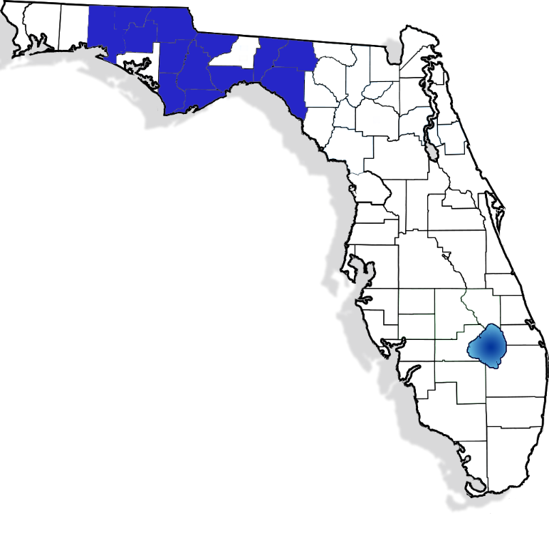
Distritos miembros de PAEC
Escuelas del Condado de Calhoun
FAMU DRS
Escuelas del Condado de Franklin
Escuelas del Condado de Gadsden
Escuelas del Condado de Gulf County
Escuelas del Condado de Holmes
Escuelas del Condado de Jackson
Escuelas del Condado de Jefferson
Escuelas del Condado de Liberty
Escuelas del Condado de Madison
Escuelas del Condado de Taylor
Escuelas del Condado de Wakulla
Escuelas del Condado de Walton
Escuelas del Condado de Washington

Slide 3
Programas y Servicios PAEC
Servicios de Instrucción
Desarrolló Profesional
Servicios de apoyo al plan de estudios
Sistema de Recursos de Diagnóstico y Aprendizaje de Florida (FDLRS)
Red de Estudiantes con Discapacidades Emocionales/Conductuales (SEDNET)
Mi Salon de Clase Virtual
Servicios del Programa de Educación para Migrantes y Aprendices del Idioma Inglés (ELL)
Servicios de Instrucción (continuacion)
Tecnología Educativa Aprendizaje a Distancia
Academicas de Liderazgo
Academia de Nuevas Maestras de PAEC (NTA)
Academia de liderazgo principal de PAEC (PLA)
Academia de Maestros Líderes PAEC (TLA)
Academia de Líderes en Tecnología PAEC (TechLA)
PAEC Connects (Red de Apoyo a Líderes de Distrito)
Líderes escolares (directores y subdirectores).
Educación Técnica Profesional (CTE)
Consejeros escolares / trabajadores sociales
Servicios de negocios
Servicios contratados
Florida Buy Compras estatales cooperativas
Gateway Educational Computing (soporte de nómina y finanzas)
Recursos Humanos/Reclutamiento
Modelo de políticas y procedimientos de la junta escolar
PAEC Connects (Red de Apoyo a Líderes de Distrito)
Directores de Recursos Humanos
Directores de Tecnologías de la Información
Servicios de datos de estudiantes
Manejo de riesgos
Manejo de Riesgos Propiedad/Accidentes
Beneficios para empleados Programas de autoseguro
PAEC Connects (Red de Apoyo a Líderes de Distrito)
Directores de Instalaciones
Directores de Transporte
Oficiales de seguridad

Slide 4
¿Cómo puede ayudar a su hijo con matemáticas en casa?

Slide 5
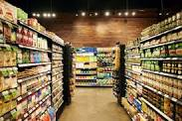
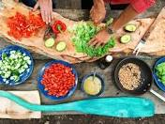
Matemáticas en la cocina
Cocinando
Compras de provisiones
Notes:
At the end of a long day, when you’re thinking about getting dinner ready and getting everybody off to various appointments and lessons, creating mathematical moments is probably the farthest thing from your mind.
However, having your child help you in the kitchen not only offers the benefit of an extra pair of hands but also involves math. From measuring and sequencing to estimation and ​multiplication, the kitchen is a real-life school for kids of all ages. The store also provides wonderful opportunities to practice estimating cost, creating and sticking to a budget, and using the scale to weigh produce.

Slide 6
Matemáticas en el camino
Notes:
While road trips and other types of travel are a wonderful way to get away from the pressures and responsibilities of real life, they also provide some really interesting opportunities to practice math.
A game called license plate math requires participants to pretend to be spies breaking codes to turn letters into numbers. That’s only one of many ways to drive home math while you’re driving away from home. Other ideas include teaching them about budgeting meal money, calculating the cost of gas, and figuring out distances on maps.

Slide 7
Repasando las horas
Reloj digital
Reloj analogo
Notes:
Using an analog and digital clock, you could help your child learn to tell time on a daily basis.

Slide 8
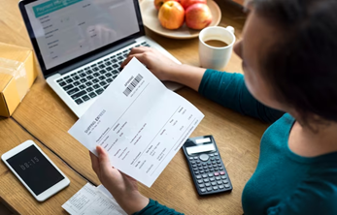
Pagando cuentas
Notes:
As you prepare to pay your bills, have your child calculate the total of your bills. This helps with addition as students practice regrouping. Also, you could provide them with two bills and ask them to calculate how much more one bill is compared to the other bill.(This will assist with subtraction and regrouping)

Slide 9
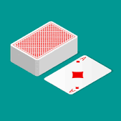
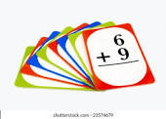
OTRAS FORMAS DE AYUDAR…….
Dados
Usar tarjetas didácticas
Jugando a las cartas
Hacer dibujos
Bloques de lego
Notes:
Using flashcards, dice, playing cards, and lego blocks will help build basic math understanding.
Have your child draw a picture to represent the math concept they are working on.

Slide 10
Explorando sus Kits
Reloj
Dados
Barajas
Cubos de matemáticas
Tarjetas de matemáticas (suma, resta, multiplicación, división)
Tablero de borrado en seco y marcador

Slide 11
Actividades de Matemáticas en Casa en acción
Notes:
Hands-on activities for parents to interact with for use at home with students.

Slide 12
HAGA TIEMPO PARA JUEGOS DE MATEMÁTICAS EN LÍNEA

Slide 13
HANDS 2 MIND/DE MANOS A MENTE
Los padres pueden hacer que los estudiantes exploren lecciones en los grados K-5. Muchas lecciones proporcionan un video y un código QR para ayudar a los estudiantes. https://www.hand2mind.com/parents/parent-support-center/free-activities

Slide 14
SPLASHLEARN/SALPICARPRENDER
Vea a sus hijos enamorarse de las matemáticas y la lectura a través de esta aplicación de aprendizaje. (Grados K-5 y solo usan la versión GRATUITA) https://www.splashlearn.com/

Slide 15
MATH PLAYGROUND/JUEGOS DE MATEMATICAS
Math Playground ofrece juegos y videos de matemáticas que los estudiantes encontrarán útiles a medida que desarrollan sus habilidades de sentido numérico. (Grados K-6) https://www.mathplayground.com/

Slide 16
KHAN ACADEMY/ACADEMIA KHAN
Khan Academy es una excelente manera para que su hijo obtenga ayuda con lo que está aprendiendo en la escuela o aprenda algo completamente nuevo. (Grados K-12). https://www.khanacademy.org/

Slide 17
“LA REPETICIÓN ES CLAVE”
Notes:
Students must make math a daily practice, so everyday, work on some skill to enhance their basic math understanding. Practice doesn’t make perfect, but PRACTICE MAKES PERMANENT!!!

Slide 18
¡Gracias por acompañarnos hoy!
Para obtener mas informacion, pongase en contacto
Kysha Hopkins
kysha.hopkins@paec.org
850-638-6131 ext. 2290
Panhandle Area Educational Consortium 753 West Boulevard Chipley, Florida 32428 1-877-873-7232
www.paec.org

